Slide 1
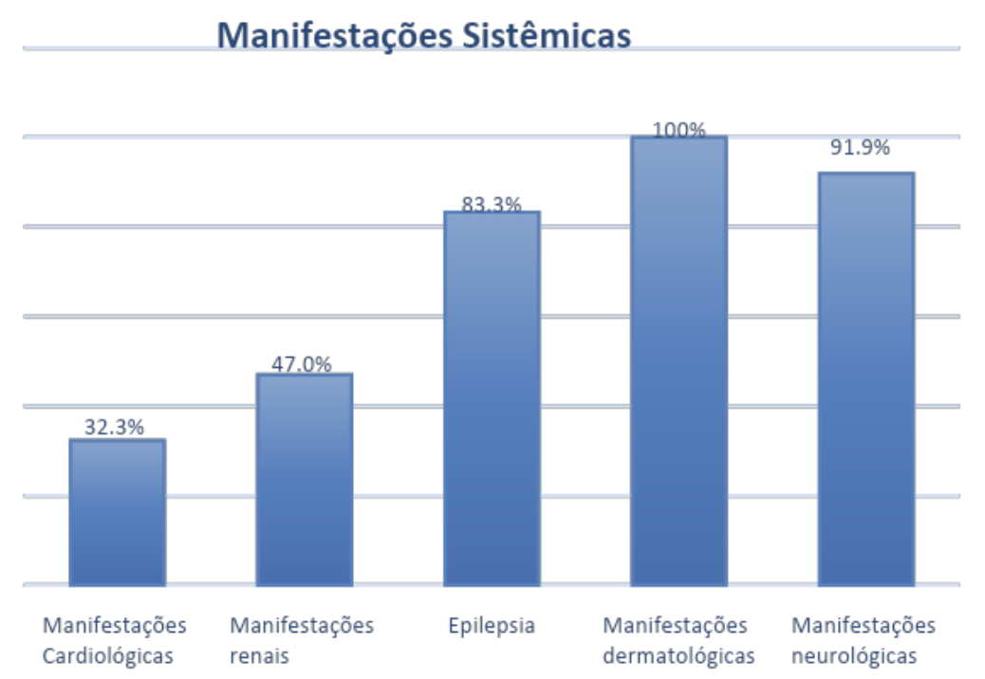
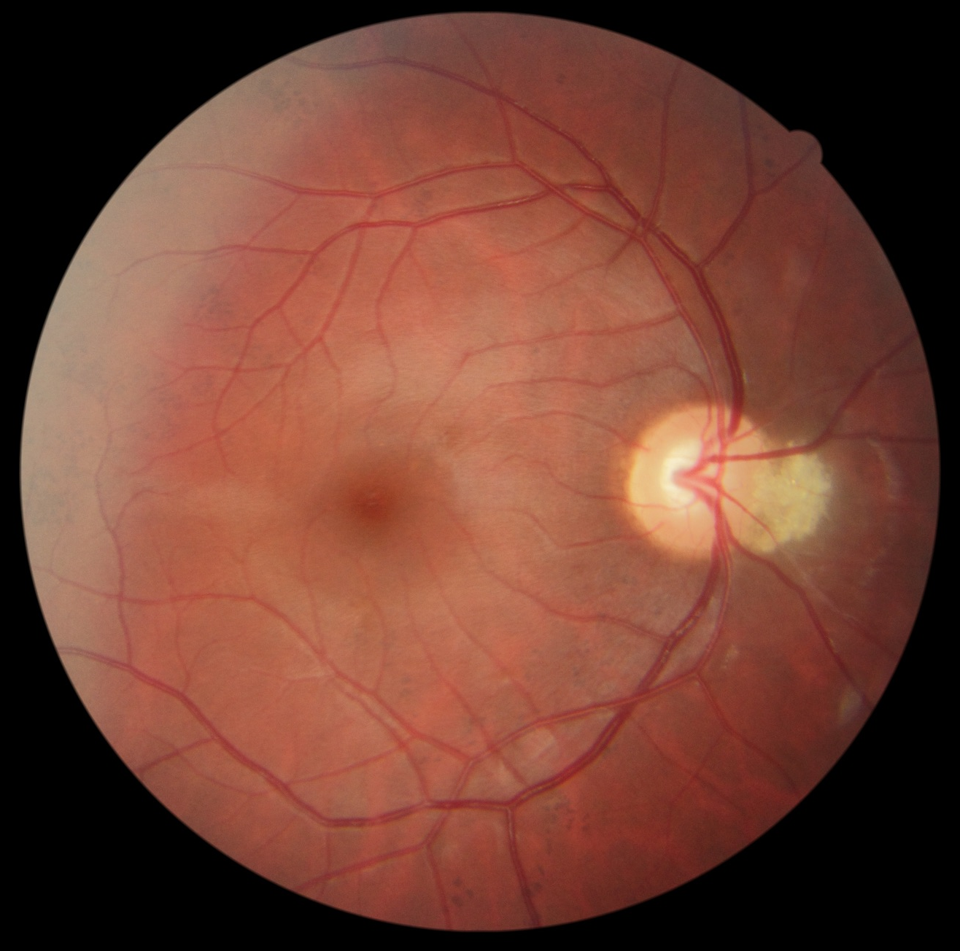
Epidemiologia e manifestações oftalmológicas na Esclerose Tuberosa
Paula Basso Dias¹, Bruna Depieri Michels¹, Ana Barbara Dias Lopes Urzedo¹, Anna Carolina Badotti Linhares¹, Kenzo Hokazono¹.
¹Departamento de Oftalmologia - Complexo Hospital de Clínicas da UFPR (CHC-UFPR).
INTRODUÇÃO
Além disso, a avaliação da acuidade visual em 64 olhos revelou que 93,7% alcançaram uma visão >20/40 na melhor correção, 3,15% entre 20/40 e 20/400, e 3,15% apresentaram visão <20/400. Dados referentes às manifestações sistêmicas estão no gráfico 1.
A esclerose tuberosa (ET) é uma doença de herança autossômica dominante, sendo a detecção de hamartoma astrocítico da retina um critério maior para o seu diagnóstico¹. O objetivo deste estudo consiste em analisar as características epidemiológicas de pacientes diagnosticados com ET, com ênfase nas alterações oftalmológicas correlacionadas a outras manifestações sistêmicas.
METODOLOGIA
Estudo observacional transversal, no qual foram conduzidas entrevistas presenciais, fundoscopia e retinografia em uma amostra composta por 44 pacientes previamente diagnosticados com ET.
RESULTADOS
Gráfico 1 – Prevalência de manifestações sistêmicas dos pacientes diagnosticados com ET.
A prevalência dos hamartomas retinianos no presente estudo foi de 45,5%, o que é consistente com as taxas observadas em estudos anteriores, como os 44%² relatados em uma pesquisa britânica com 100 pacientes e os 48,9%³ identificados em uma amostra de 139 pacientes. A elevada prevalência de alterações retinianas em pacientes com ET destaca a importância da avaliação oftalmológica. Além disso, a gravidade das manifestações sistêmicas ressalta a necessidade de uma abordagem multidisciplinar, onde o oftalmologista, entre outros profissionais, compreenda integralmente a doença para otimizar o tratamento do paciente.
Dos 44 pacientes incluídos na análise, 25 eram do sexo masculino (56,8%) e 19 do sexo feminino (43,2%). A idade média dos participantes foi de 16,81 anos (±DP 13,3, intervalo 0,11–46,0 anos). Entre eles, 20 pacientes (45,5%) apresentaram hamartomas astrocíticos na retina. Destes, 7 pacientes (35%) apresentaram comprometimento unilateral, enquanto 13 (65%) possuíam hamartomas bilaterais. A imagem 1 ilustra a fundoscopia de um paciente com hamartoma astrocítico peripapilar. De um total de 88 olhos analisados, 51,5% exibiam uma única lesão, 27,3% apresentavam 2 lesões, e 21,2% possuíam ≥ 3 lesões.
CONCLUSÕES
REFERÊNCIAS
1. Hodgson N, Kinori M, Goldbaum MH, Robbins SL. Ophthalmic manifestations of tuberous sclerosis: a review. Clin Exp Ophthalmol. 2017 Jan;45(1):81-86. doi: 10.1111/ceo.12806. Epub 2016 Sep 15. PMID: 27447981.
2. Rowley SA, O'Callaghan FJ, Osborne JP. Ophthalmic manifestations of tuberous sclerosis: a population based study. Br J Ophthalmol. 2001 Apr;85(4):420-3. doi: 10.1136/bjo.85.4.420. PMID: 11264130; PMCID: PMC1723924.
3. Robertson DM. Ophthalmic manifestations of tuberous sclerosis. Ann N Y Acad Sci. 1991;615:17-25. doi: 10.1111/j.1749-6632.1991.tb37744.x. PMID: 2039142
Imagem 1 – Retinografia mostrando hamartoma astrocítico peripapilar.

